Slide 1
Правила безопасного поведения на водоёмах в летний период

Slide 2
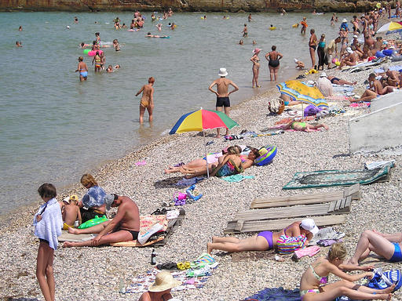
С наступлением жаркой погоды и сезона летних отпусков каждый горожанин стремится на природу, чтобы искупаться раз -другой в подходящем водоёме. Но нередко обычное купание оборачивается трагедией. Главной причиной возникновения несчастных случаев на воде можно назвать отсутствие культуры безопасности у населения и незнание простейших правил поведения на воде. Знание правил и умение оказать первую помощь пострадавшему необходимы для каждого отдыхающего.

Slide 3
Правила безопасного поведения на водоёмах
Купаться следует в специально оборудованных местах: пляжах, бассейнах, купальнях.
Не входите в воду в состоянии алкогольного опьянения. Алкоголь блокирует нормальную деятельность головного мозга.
В воде следует находиться не более 10-15 минут. При переохлаждении тела могут возникнуть судороги.
При судорогах помогает укалывание любым острым предметом (булавка, щепка, острый камень и др.).
Не подплывайте близко к идущим судам. Вблизи идущего теплохода возникает течение, которое может затянуть под винт.
Опасно прыгать или нырять в воду в неизвестном месте - можно удариться головой о грунт, корягу, сваю и т.п., сломать шейные позвонки, потерять сознание и погибнуть.
Не допускайте грубых игр на воде. Нельзя подплывать под купающихся, «топить», подавать ложные сигналы о помощи и др.

Slide 4
Не оставляйте возле воды малышей без присмотра. Они могут оступиться, упасть, захлебнуться водой или попасть в яму.
Очень осторожно плавайте на надувных матрасах и надувных игрушках. Ветром или течением их может отнести далеко от берега, а волной - захлестнуть, из них может выйти воздух, что может привести к потере плавучести.
Не используйте гребные и моторные плавсредства, водные велосипеды и мотоциклы в зонах пляжей, в общественных местах купания при отсутствии буйкового ограждения пляжной зоны и в границах этой зоны.
Не заплывайте в зону акватории, где передвигаются катера и гидроциклы. Вы рискуете пострадать от действий недисциплинированного или невнимательного владельца скоростного моторного плавсредства.

Slide 5
ПРАВИЛА ОКАЗАНИЯ ПЕРВОЙ ПОМОЩИ ПОСТРАДАВШЕМУ НА ВОДЕ
Нижним краем грудной клетки пострадавшего кладут на бедро согнутой в колене ноги так, чтобы голова была ниже туловища.
Обернув палец платком или тканью, очищают рот от ила, песка, грязи и, энергично надавливая на корпус, выдавливают воду из дыхательных путей и желудка.
При отсутствии дыхания приступают к искусственному по способу изо рта в рот или изо рта в нос.
Тело должно лежать на твёрдой поверхности, а голова должна быть запрокинута (чтобы воздух попадал в лёгкие, а не в желудок).
Воздух выдыхают в рот пострадавшему через марлю или платок. Частота выдохов - 17 раз в минуту.
При остановке сердца искусственное дыхание чередуют с непрямым массажем сердца, надавливая на грудину 3 - 4 раза между вдохами. Лучше это делать вдвоём.

Slide 6
ПРАВИЛА ПЕРВОЙ ПОМОЩИ ПРИ ТЕПЛОВОМ ИЛИ СОЛНЕЧНОМ УДАРЕ
Солнечный удар
Наиболее опасно пребывание на солнце с 11 до 17 часов дня. В это время риск перегрева максимален.
В жаркое время суток старайтесь больше находиться в тени. Избегайте прямых солнечных лучей.
Обязательно наденьте головной убор.
Пейте много жидкости, лучше минеральной воды (не менее 2 литров в день).
После длительного пребывания на солнце входить в воду следует постепенно, чтобы тело привыкло к прохладной воде.

Slide 7
Тепловой удар
Немедленно поместите пострадавшего в тень или перенесите его в прохладное помещение.
Снимите одежду с верхней половины тела и уложите на спину, немного приподняв голову.
Положите на голову холодный компресс.
Оберните тело мокрой простыней или опрыскайте прохладной водой.
Дайте пострадавшему обильное питье.
При обморочном состоянии поднесите к носу вату, смоченную нашатырным спиртом.
При необходимости, вызовите врача.

Slide 8
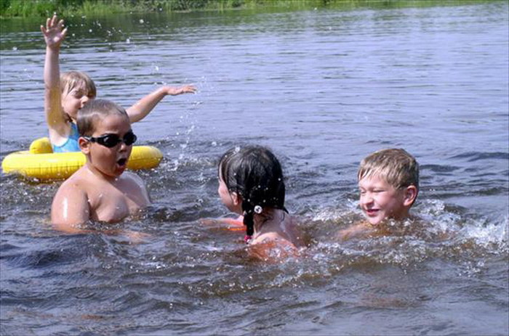

Slide 9
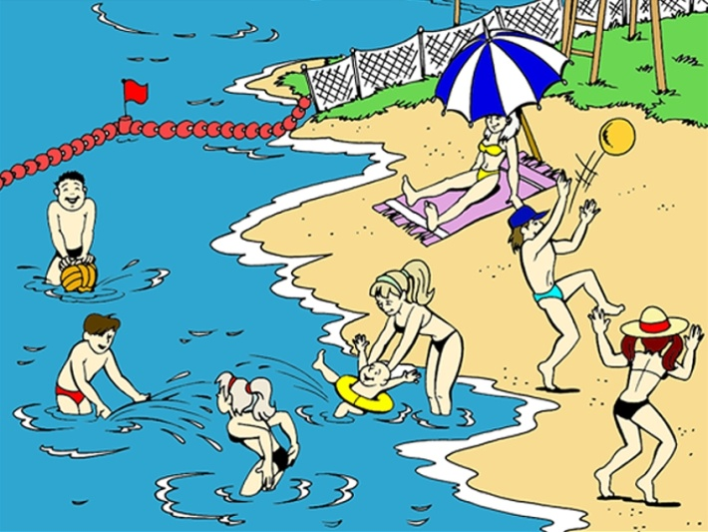
Как вести себя на воде в летний период?
Независимо от вида водоёма будь то море, река, озеро, пруд и места купания: на пляже, в бассейне, в походе каждый человек должен знать и неукоснительно соблюдать правила поведения и меры безопасности на воде.
Купаться лучше утром или вечером, когда солнце греет, но нет опасности перегрева. Температура воды должна быть не ниже 18-19 градусов, температура воздуха - 20-25 градусов. Продолжительность купания зависит от температуры воздуха и воды, от влажности воздуха и силы ветра.
Наиболее благоприятные условия купания - ясная безветренная погода, температура воздуха 25 и более градусов.

Slide 10
При длительном пребывании человека в воде и при переохлаждении
могут возникнуть судороги. Чаще всего судороги охватывают
икроножные мышцы. В этой ситуации нужно сделать глубокий вдох,
погрузиться вертикально в воду с головой, выпрямить ноги, осуществить
захват руками больших пальцев ног и сильно потянуть на себя.
Следует помнить, что работа сведённой мышцей ускоряет исчезновение
судорог. Устранив судороги, нужно плыть к берегу, поскольку они могут
охватить мышцы снова.
Если судороги охватили ноги и их не удалось ликвидировать, нужно лечь
на спину и плыть к берегу, работая руками.
Если поражены руки, то работать нужно ногами. Главное в этой
ситуации заключается в мобилизации всех сил на выход из создавшегося
чрезвычайного положения, подавление страха и паники.
Будьте осторожны на воде!

Slide 11

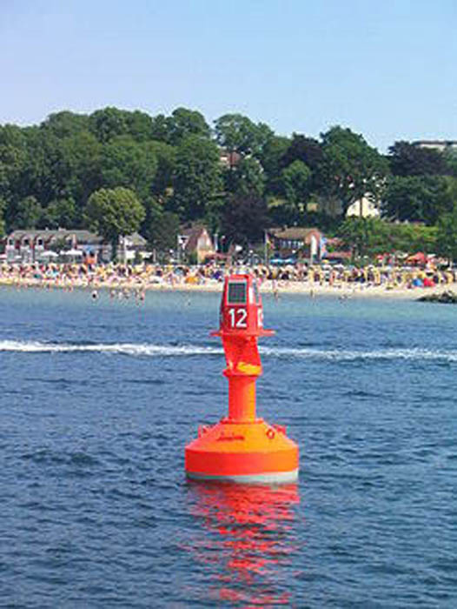
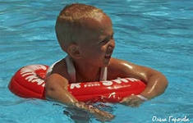
ЗАПРЕЩАЕТСЯ!
1. Входить в воду разгорячённым (потным).
2. Заплывать за установленные знаки (ограждения участка, отведённого для купания).
3. Подплывать близко к моторным лодкам, баржам.
4. Купаться при высокой волне.
5. Прыгать с вышки, если вблизи от неё находятся другие пловцы.
6. Толкать товарища с вышки или с берега.

Slide 12
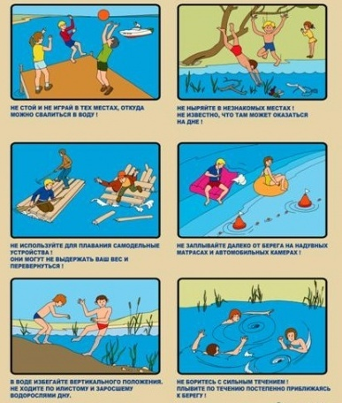
Уважаемые
взрослые!
Будьте бдительны
в летний период с
Вашими детьми на
водоёмах, пляжах.
Здоровье и жизнь
детей в Ваших
руках!

